Slide 1
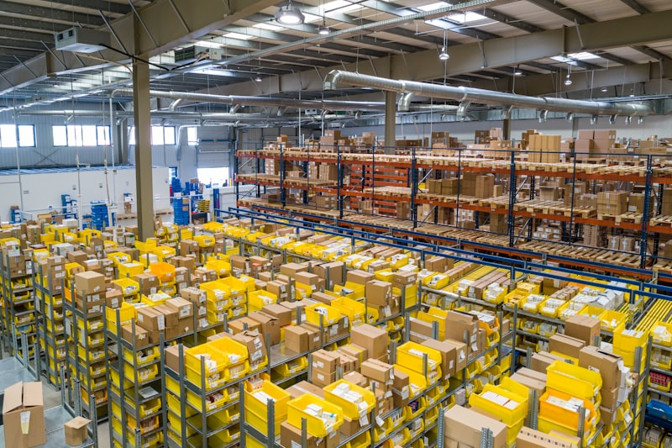
[제안사명]
대건종합특송
스마트 배차 관리 시스템 구축 제안서
프로젝트 기간 | 3개월
총 투자 금액 | 35,000,000원 (VAT 별도)
제안일 | 2026년 3월 3일

Slide 2
01
프로젝트 배경 및 목적
CONTENTS
02
개발 범위 및 핵심 기능
목차
03
사용자/권한/고객사 관리
04
AI 챗봇 & 플랫폼 통합
05
견적서 자동화 & 대시보드
06
시스템 아키텍처
07
개발 일정
08
투자 비용 및 기대 효과
09
협력 사항 및 결론

Slide 3

01
프로젝트 배경 및 현재 상황
1
2
3
4
다채널 접수
수동 조회
수작업 비교
분산 관리
카카오톡으로 견적 요청을 개별 접수·관리
4개 화물 플랫폼을 각각 개별 확인
각 플랫폼 견적을 수동으로 비교·선정
고객사 정보가 엑셀·수첩에 산재
핵심 해결 과제
사용자 및 권한 관리 부재 — 직원별 역할과 권한이 체계적으로 관리되지 않음
고객사 정보 분산 — 여러 곳에 흩어진 고객사 정보 관리 어려움
분산된 업무 환경 — 카카오톡 + 4개 화물 플랫폼 각각 확인하는 비효율성
수동 데이터 입력 — 동일 배차 정보를 4개 사이트에 반복 입력
견적서 작성 시간 — 고객사별 수동 작성 반복 작업

Slide 4

01
프로젝트 목표 — 통합 배차 관리 플랫폼 구축
🔐
🏢
📂
🤖
🔗
📄
계정/권한 관리
고객사 CRM
파일 자동화
AI 챗봇
플랫폼 통합
견적서 자동화
체계적인 RBAC 기반 사용자 권한 제어
통합 고객사 관리로 정보 일원화
카카오톡 견적 파일 자동 업로드·분류
실시간 메뉴얼 질의응답 시스템
4개 화물 플랫폼 한 번에 조회
표준 견적서 자동 생성 작성 시간 90% 단축
핵심 기대 효과
업무 시간
처리량
견적서 작성
정보 검색
70%
200%
87%
95%
절감
증가
단축
단축

Slide 5
02
개발 범위 — 6대 핵심 시스템
1
⭐ 최우선
사용자/권한/고객사 관리 시스템
2
파일 업로드 시스템
3
AI 챗봇 메뉴얼 시스템
계정 관리, RBAC 권한, 고객사 CRM 통합
카톡 파일 업로드, 자동 분류, OCR
GPT/Gemini 연동, RAG 기반 질의응답
4
⭐ 최우선
4개 화물 플랫폼 API 통합
5
통합 관리 대시보드
6
견적서 자동 작성 시스템
통합 입력/조회, 실시간 견적 비교
배차 현황, 통계, 권한별 모니터링
템플릿 기반 생성, PDF 출력, 이메일

Slide 6
03
사용자 · 권한 · 고객사 관리 시스템
계정 관리
• 이메일/아이디 기반 회원가입·로그인 (JWT)
• 비밀번호 암호화 저장 (bcrypt)
• 직원 계정 생성/수정/삭제, CSV 일괄 등록
• 로그인 실패 제한 (5회), 세션 관리
권한 관리 (RBAC)
• 슈퍼관리자 / 관리자 / 일반사용자 / 조회전용
• 메뉴별·기능별(CRUD) 접근 권한 설정
• 데이터 범위 권한 (전체/부서/본인)
• 부서별 권한 관리
고객사 CRM
• 기본정보·연락처·주소·담당자 통합 관리
• 등급(VIP/A/B/C), 태그, 상태 분류
• 계약/가격 정책, 거래 이력 추적
• 통합 검색·필터링, 고객사 대시보드
감사 로그: 모든 로그인 이력, 데이터 변경 기록, 중요 작업 로그를 자동 기록 → 보안 감사 및 문제 추적

Slide 7

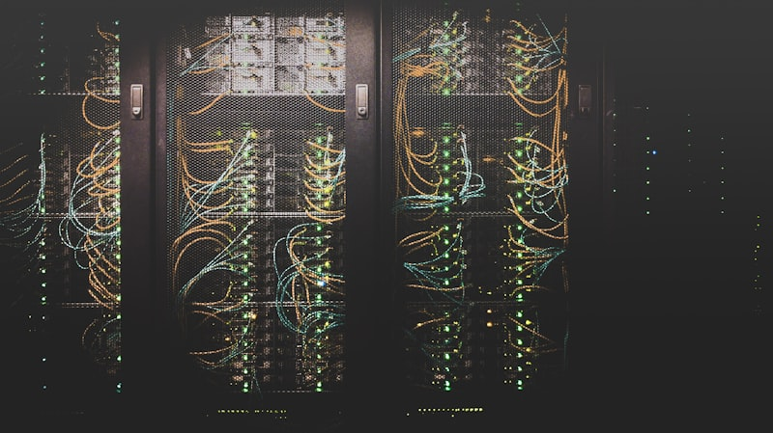
04
AI 챗봇 메뉴얼 & 4개 화물 플랫폼 통합
🤖 AI 챗봇 메뉴얼 시스템
🔗 4개 화물 플랫폼 API 통합
• 부서별 업무 메뉴얼 DB 구축 (벡터 DB)
• 전국24시콜화물 · 화물맨 · 원콜 · 인성데이타
• ChatGPT / Gemini API 멀티 LLM 지원
• RAG 기반 컨텍스트 답변 + 출처 표시
• 한 번의 입력으로 4개 플랫폼 동시 조회
• 자주 묻는 질문 Quick Button
• 실시간 견적 비교 대시보드
• 부서별 필터링, 질문 히스토리
• 가격 오름차순 정렬, 조건별 필터링
• 답변 유용성 피드백 수집
• 기본 운임 + 추가 요금 상세 표시
• API / 웹 스크래핑 하이브리드 연동
• 에러 핸들링 + 5분 캐싱 (Redis)
LangChain · Pinecone · OpenAI · Gemini · FastAPI
Playwright · REST API · Redis · Node.js · Python

Slide 8

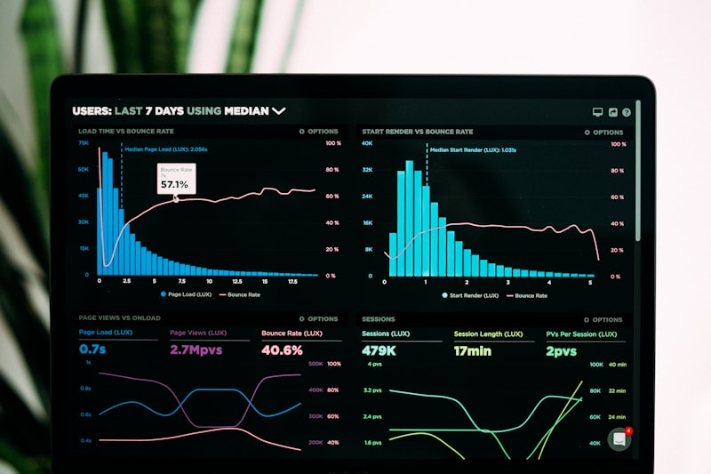
05
견적서 자동 작성 시스템 & 통합 대시보드
📄 견적서 자동 작성
📊 통합 대시보드
• 템플릿 기반 자동 생성
• 오늘의 배차 현황 (접수/처리중/완료)
• 고객사 정보 CRM 자동 연동
• 4개 플랫폼 이용 현황
• 할인율/마진율 자동 계산
• 고객사 현황 (총 수, 신규)
• PDF 고품질 출력
• 견적서 발행 현황 (일/주/월)
• 이메일 자동 발송
• AI 챗봇 인기 질문 TOP 5
• 견적서 이력/승인/재발행 관리
• 담당자별 업무 현황
• 고객사별 커스터마이징
• 권한별 맞춤 위젯 표시
견적서 작성 시간: 15분 → 2분 (87% 단축)
통계/리포트
• 일별/주별/월별 처리 건수
• 고객사별 거래·매출 분석
• Excel/CSV/PDF 데이터 내보내기

Slide 9
06
시스템 아키텍처 & 기술 스택
사용자 인증 및 권한 관리 (JWT · RBAC · bcrypt)
고객사 CRM
파일 관리
AI 챗봇
플랫폼 통합
견적서 자동화
통합 대시보드
감사 로그 시스템 (모든 활동 기록·추적)
기술 스택
Frontend
Backend
Database
AI / ML
Infra
React 18 · TypeScript Tailwind CSS · shadcn/ui Chart.js · Zustand
Node.js · Express Python · FastAPI JWT · Passport.js
PostgreSQL 14+ Pinecone (Vector DB) Redis 7+ (Cache)
OpenAI GPT-4 Google Gemini LangChain · RAG
AWS / NCP Docker · S3 Playwright

Slide 10

07
개발 일정 — 3개월 타임라인
1-2주
3-4주
5-7주
8-10주
11주
12주
착수 · 분석
환경 구축
1단계 개발
2단계 개발
통합 테스트
배포 · 교육
킥오프, 요구사항 분석 권한/역할 정의 고객사 데이터 수집 메뉴얼 데이터 수집
개발 서버 세팅 DB 스키마 설계 API 구조 설계 UI/UX 디자인
사용자/권한/고객사 파일 업로드 시스템 AI 챗봇 시스템 벡터 DB 구축
4개 플랫폼 API 연동 통합 대시보드 견적서 자동 작성 견적 비교 기능
통합 테스트 권한별 테스트 성능 최적화 보안 점검
사용자 교육 운영 서버 배포 매뉴얼 전달 프로젝트 완료
주요 마일스톤
M1 2주차
요구사항 확정, 권한/역할 정의, 견적서 템플릿 승인
M2 4주차
개발 환경 구축 완료, DB 스키마 확정
M3 7주차
사용자/권한/고객사 관리 + 파일 업로드 + AI 챗봇 완료
M4 10주차
4개 플랫폼 통합 + 견적서 자동 작성 완료
M5 12주차
통합 테스트 완료 → 운영 배포 → 인수인계

Slide 11
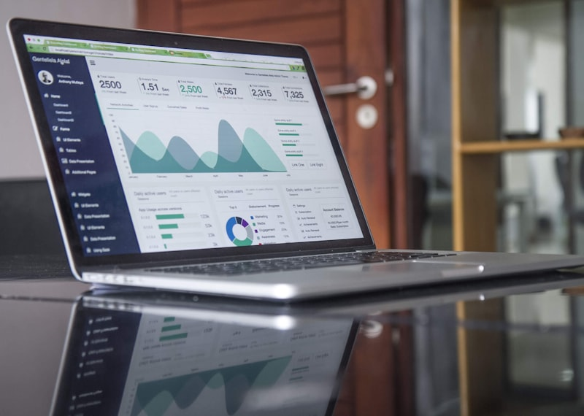
08
투자 비용
총 프로젝트 비용
35,000,000원
VAT 별도 | 3개월 개발
비용 내역
투자 대비 기대 효과 (연간)
인건비
PM 1명 + FE 1명 + BE 2명 + AI 1명 + QA 1명
28,000,000원
인건비 절감
약 3,500만원/년
인프라/라이선스
클라우드, AI API, 개발 도구
2,500,000원
업무 시간 60% 절감
프로젝트 관리비
형상관리, 문서화, 리스크 관리
2,500,000원
매출 증대
약 8,000만원/년
처리량 200% 증가
QA/테스트 비용
통합 테스트, 보안 점검
1,000,000원
비용 절감
약 1,500만원/년
견적서 외주 + 고객 이탈 방지
예비비
요구사항 변경 대응
1,000,000원
투자 회수 기간: 약 3~4개월

Slide 12
08
투자 비용
📦 1차 개발 범위 (3개월, 35,000,000원/vat별도)
1️⃣ 사용자 및 고객사 관리
3,000,000원
4️⃣ 4개 플랫폼 API 통합
10,000,000원
• 계정 관리 (로그인/회원가입/권한)
• 전국24시콜화물 • 화물맨
• RBAC 권한 시스템
• 원콜 • 인성데이타
• 고객사 CRM (정보/거래/이력)
• 통합 입력 + 실시간 비교
• 감사 로그 (활동 추적)
5️⃣ 통합 관리 대시보드
3,500,000원
2️⃣ 파일 업로드 시스템
5,000,000원
• 권한별 맞춤 대시보드
• 카톡 파일 업로드
• 실시간 모니터링
• 자동 분류 및 상태 관리
• 통계 리포트
• OCR 데이터 추출 (선택)
6️⃣ 표준 견적서 자동 작성
3,000,000원
3️⃣ AI 챗봇 메뉴얼 시스템
8,500,000원
• 고객사 정보 자동 연동 (CRM)
• 벡터 DB 구축 (RAG)
• 할인율/마진율 자동 계산
• ChatGPT/Gemini API 연동
• PDF 생성 + 이메일 발송
• 실시간 질의응답
7️⃣ 인프라 및 배포
2,000,000원
• AWS/NCP 서버 구축
• CI/CD 파이프라인

Slide 13
08
2차 개발범위 (추후진행제안)
🚀 2차 개발 범위 (선택사항)
1차 개발 완료 후 추가로 구축 가능한 고급 기능
1️⃣ 외주 차량 관리 시스템
4️⃣ 모바일 앱 (기사용)
• 외주 차량 등록/관리
• 기사 전용 모바일 앱
• 외주 업체 정보 관리
• 배차 알림 푸시
• 정산 시스템 (수수료 계산)
• GPS 위치 자동 전송
• 외주 차량 배차 이력
• 전자 서명 기능
2️⃣ 배송 추적 시스템
5️⃣ 고급 CRM 기능
• 실시간 GPS 위치 추적
• 고객 분석 대시보드
• 배송 상태 관리 (픽업/배송중/완료)
• 자동화된 마케팅 (이메일/SMS)
• 고객 SMS 자동 알림
• 맞춤형 리포트 생성
• 배송 이력 조회
• 고객 세그먼트 관리
3️⃣ 고급 템플릿 관리
• 엑셀 템플릿 라이브러리
• 자동 양식 생성 시스템
• 템플릿 버전 관리
※ 2차 개발은 1차 개발 완료 후 별도 협의를 통해 진행 가능합니다. (전체 또는 부분 선택 가능)
• 사용자 정의 템플릿 등록

Slide 14

09
협력 사항 및 프로젝트 결론
대건종합특송 준비 사항
• 조직/권한 정보 (부서 구조, 직원 목록, 권한 요구)
• 고객사 데이터 (Excel/CSV), 분류 기준, 가격 정책
• 부서별 업무 메뉴얼, 요일별 업무 흐름, FAQ
• 4개 화물 플랫폼 계정 정보, API 키 발급 협조
• 기존 견적서 샘플 (10건+), 브랜딩 자료 (로고, 컬러)
• 프로젝트 담당자 지정, 주 1회 정기 미팅 참석
제안사 제공 사항
운영 및 유지보수
• PM 1명 (풀타임) + 개발팀 5명
• 주간 진행 상황 보고, 이슈/리스크 관리
무상 (3개월)
버그 수정, 장애 대응 시스템 모니터링, 기술 지원
• 소스 코드 (GitHub), API 문서, DB 스키마 문서
• 운영 매뉴얼, 사용자 가이드 (권한별)
• 3개월 무상 유지보수 (배포 후)
유상 (4개월~)
별도협의 보안 패치, 기능 개선 기술 지원 월 20시간

Slide 15
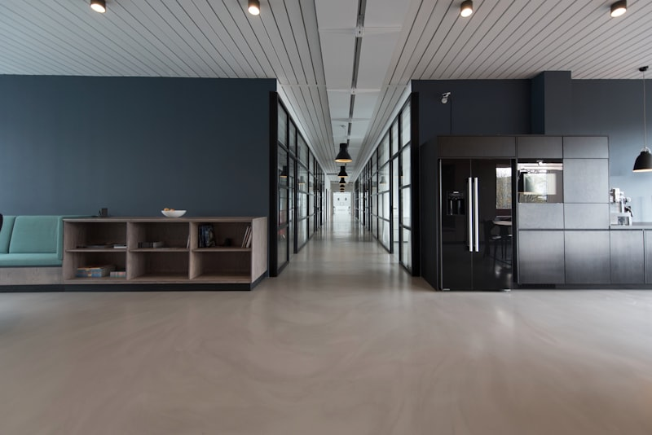
Thank You
대건종합특송 스마트 배차 관리 시스템 구축 제안
[제안사명]
담당자: [이름]
이메일: [email@example.com]
전화: [010-XXXX-XXXX]
2026년 3월 3일

